Slide 1

Qualidade de Código
Mantendo o seu Projeto de Software Livre sob Controle
Antonio Terceiro
Junho/2009 softwarelivre.org/terceiro

Slide 2

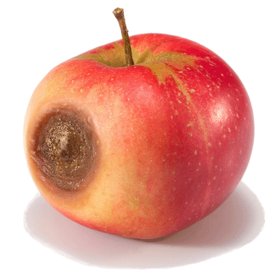
O que é Qualidade?

Slide 3




A natureza do Design de Software

Slide 4
“Qualidade” depende do ponto de vista!
Do usuário: satisfação de requisitos, ausência de bugs, frequência de releases, bom desempenho, etc.
Do desenvolvedor: facilidade de entender o código, flexibilidade para modificar o código, abrangência da suíte de testes, etc.
...

Slide 5

Nossa noção de qualidade
Atributos de Qualidade

Slide 6

Tamanho

Slide 7

Acoplamento

Slide 8

Coesão

Slide 9




Separação de Interesses

Slide 10

Métricas
Tamanho:
  SLOC
  Número de módulos
Acoplamento: CBO
Coesão: LCOM
Separação de Interesses:
  CDOC (Espalhamento)
  CIBC (Entrelaçamento)

Slide 11
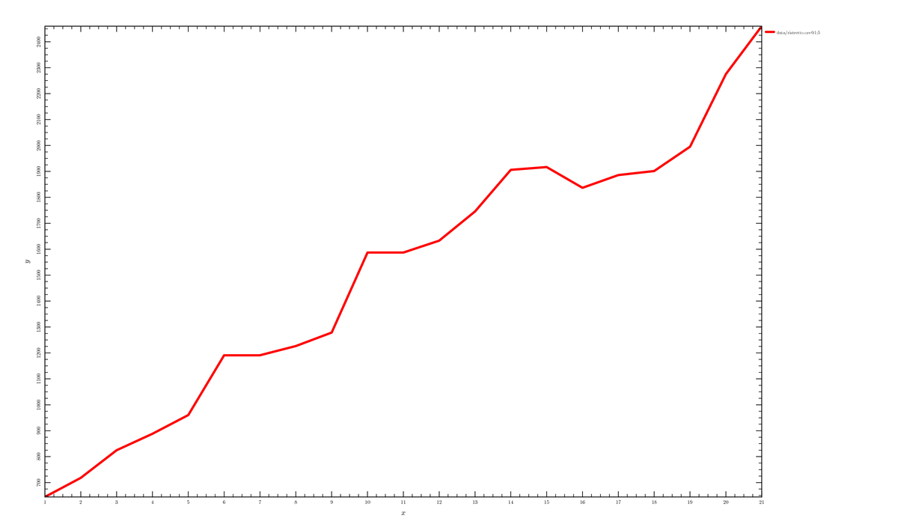
Usando métricas

Slide 12

Ferramentas

Slide 13
egypt
Criada por Andreas Gustafsson
  (http://www.gson.org/egypt/)
Versão modificada por mim
  http://github.com/terceiro/egypt
  Renomeação eminente
Funcionalidades
  Extração de chamadas entre funções e entre módulos
  Cálculo de métricas

Slide 14
Egypt – avanços recentes
Extrator baseado no Doxygen
  Por Joenio Costa (softwarelivre.org/joenio)
Uso para geração de matrizes de evolução
  Por Vagner Amaral

Slide 15
Outras ferramentas
Recursos do seu IDE
  Eclipse
  Kdevelop
    http://liveblue.wordpress.com/
...

Slide 16

Boas práticas

Slide 17
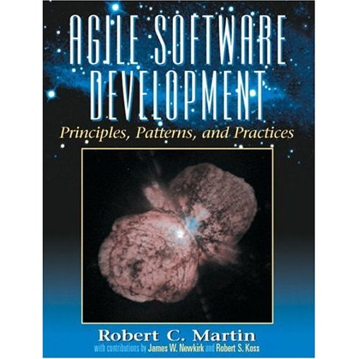
Princípios SOLID

Slide 18
Princípios SOLID
SRP – Single Responsibility Principle
OCP – Open-Closed Principle
LSP – Liskov Substitution Principle
ISP – The Interface Segregation Principle
DIP – Dependency Inversion Principle

Slide 19
[SRP] The Single Responsibility Principle
A class should have one, and only one, reason to change.

Slide 20
[SRP] Exemplo: Foswiki I18N
Foswiki::M2
Foswiki::M1
Foswiki::I18N
Foswiki::M3
Foswiki::M4

Slide 21
[OCP] The Open Closed Principle
You should be able to extend a class' behavior, without modifying it.

Slide 22
[OCP] Exemplos
Incontáveis exemplos!

Slide 23
[LSP] The Liskov Substitution Principle
Derived classes must be substitutable for their base classes.

Slide 24
[ISP] The Interface Segregation Principle
Make fine grained interfaces that are client specific.

Slide 25
[DIP] The Dependency Inversion Principle
Depend on abstractions, not on concretions.
or
Make the details depend on the policy, and not the other way around.

Slide 26
[DIP] Gaim 0.8
Core
Protocols
Plugins
Fonte: Capiluppi and ???, Software Engineering in Practice: The Design and Achicteture of FLOSS Systems. In: Proceedings of the 5th International Conference on Open Source Systems, 2009.

Slide 27
[DIP] Pidgin 1.0
Protocols
Plugins
Core
Fonte: Capiluppi and ???, Software Engineering in Practice: The Design and Achicteture of FLOSS Systems. In: Proceedings of the 5th International Conference on Open Source Systems, 2009.

Slide 28

Outras coisas para olhar

Slide 29

Refatoração

Slide 30

Desenvolvimento
Dirigido por Testes

Slide 31
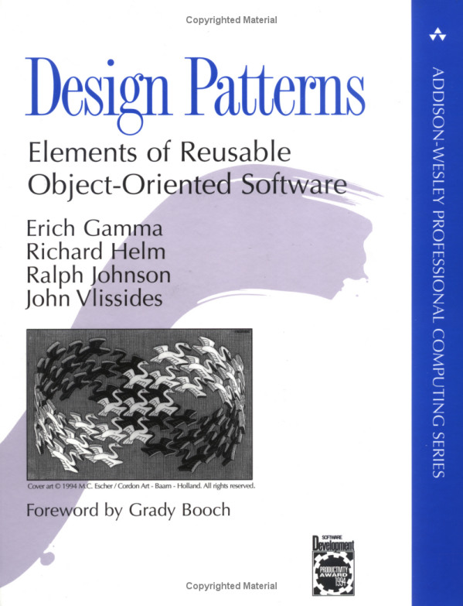
Padrões de Projeto

Slide 32



Obrigado
softwarelivre.org/terceiro

